Slide 1
«Военно-патриотическая игра по основам выживания»

Slide 2
Цели и задачи проекта.
Приобщение молодежи к военно-спортивному движению, в также организацию эмоционально, интеллектуально и физически насыщенного досуга для подростков и молодежи. Создание престижа занятий в военно-патриотических клубах и подготовки к службе в Вооруженных силах России.
В процессе достижения главной цели программы успешно решаются следующие задачи:
-гражданское воспитание подростков;
-военно-патриотическое воспитание;
-выработка и совершенствование навыков по туризму, военно-прикладным видам спорта и поведению в экстремальных ситуациях разного рода;
-совершенствование физической подготовки;
-повышение интеллектуального уровня;
-выработка у участников игры чувства личной и коллективной ответственности;
-развитие навыков общения в коллективе.

Slide 3
Для молодежи данный проект является критерием усвоения знаний, полученных на уроках ОБЖ, занятиях военно-патриотических клубов и их реализация на практике по следующим дисциплинам: -выживание в экстремальной ситуации; -ориентирование на местности; - туристическая подготовка; -тактика действий малых групп в боевой обстановке; -фортификация и маскировка; -отработка навыков обращения с пневматическим и макетами боевого оружия; -отработка тактики оказания первой медицинской помощи, эвакуация раненых, действий в условиях чрезвычайной ситуации.

Slide 4
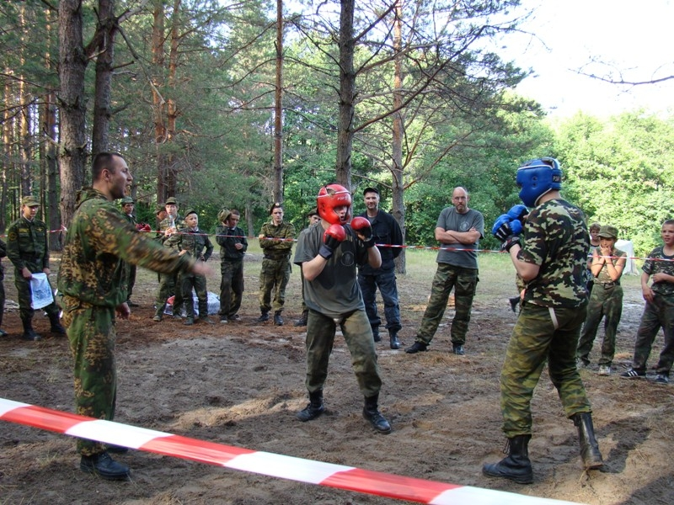
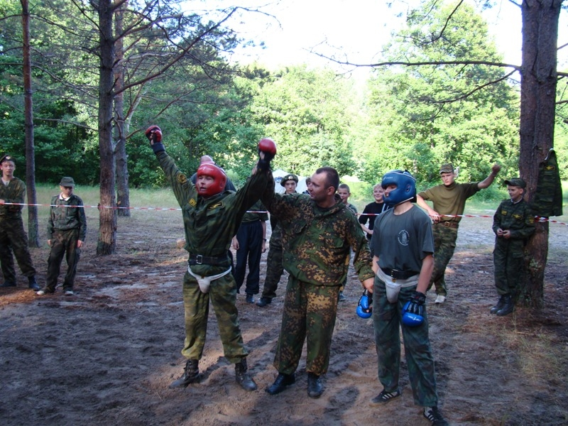

Slide 5
Сроки реализации
Целевая аудитория проекта.
Время проведения проекта составляет 6 дней.
Средний возраст участников 15-20 лет. Настоящая игра построена с таким расчетом, что в ней могут принимать участие команды, сформированные на базе общеобразовательных школ, а также воспитанников военно-спортивных клубов и кадетских классов. В игре наравне с юношами могут принимать участие и девушки.

Slide 6
Партнеры по реализации проекта
Количество участников проекта.
Военно-патриотический центр специального назначения «Росич»
Туристическая команда «Траверз»
Политическая партия «Патриоты России»
В проекте принимает участие 2 команды. В команду будет входить не более 15 человек.

Slide 7
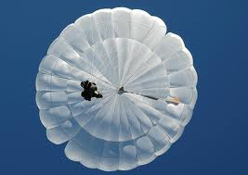
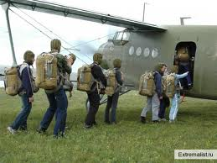

Slide 8
Возможные риски и угрозы
Риски, способные повлиять на проект
Планируемые мероприятия по предупреждению рисков
1. Болезнь кого-либо из участников
2. Подготовительная группа у участника
3. Плохие погодные условия
4. Ссоры между участниками
1.1 Отправка домой.
1.2.Если несущественно(порез, ушиб, ссадина) обратиться к врачу.
1.3 Наличие аптечки
2. Освобождение от силовых упражнений
3.Обеспечение участников всем необходимым снаряжением.
4. Военная дисциплина

Slide 9
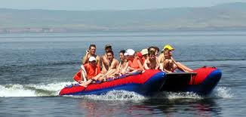
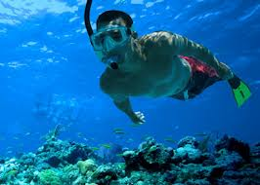

Slide 10
Требуемые ресурсы для создания проекта.
№ | Затраты | Кол-во | Стоимость (руб.) | Общая стоимость
1. | Продукты питания |  |  | 65000
2. | Канцтовары |  |  | 1000
3. | Аренда парашютов | 30 | 1200 | 36000
4. | Аренда катамарана, спасательных жилетов |  |  | 4000
5. | ГСМ |  |  | 500
6. | Призы |  |  | 5000
 |  |  | Итог | ~115000

Slide 11
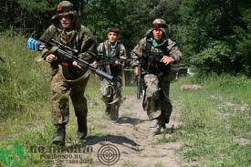
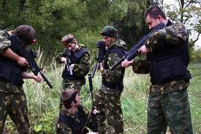

Slide 12
Награждение.
В игре побеждает та команда, которая набрала большее количество баллов.
Команда – победитель награждается переходящим кубком, (что будет стимулировать к дальнейшему участию в следующих играх), ценными призами и грамотами. Также в индивидуальном порядке награждается участник, отличившийся в том или ином мероприятии знаками отличия.

Slide 14
Благодарю за внимание.

